Slide 1
Case 5: Food Waste & Nutrition Indicators (FAOSTAT Data)
Nutritious Team: Aysun Aliosman, Spartak Tsakov, Valeria Nikolaeva,

Slide 2
Context
As of 2022, an estimated 9.1% of the world’s population is undernourished 1 , while 16.02% is classified as obese.
Projections that the global population will reach 9.7 billion by 2050.
In developing countries, scientists and policymakers are increasingly examining strategies to meet future nutritional needs.
One promising approach is to reduce food loss and waste, which is one-quarter of all calories produced worldwide.
FAOSTAT is the Food and Agriculture Organization of the United Nations' global statistical database.

Slide 3
Hypothesis
Mediation analysis: Is there something in the middle that explains how or why one thing causes another?
Food Supply per Capita
Prevalence of undernourishment
Food losses
Prevalence of Obesity
Dietary Energy Adequacy

Slide 4
Definitions
Food Losses - The amount of a commodity wasted during the year between production and the household level. Losses before harvest and household waste (both edible and inedible) are excluded.
Dietary Energy Adequacy – The average dietary energy supply as a percentage of the population’s required energy needs.
Prevalence of Undernourishment – The share of the population that is chronically undernourished (consuming less than the minimum dietary energy requirement).
Prevalence of Obesity – The share of the adult population that is obese (BMI ≥ 30).
Food Supply per Capita – The average food availability per person, measured in kilocalories per person per day.

Slide 5
Countries
Germany – Adequate diets, distinct obesity profile, Europe
Vietnam - Rapid dietary shift, changing waste patterns, Asia
Nigeria - High undernourishment, post-harvest losses, Africa

Slide 6
Approach
Research
Data exploration and processing
Modelling
OLS regression
Lasso regression
Random Forest
Mediation Analysis

Slide 7
Запознаване с данните

Slide 8
Data preprocessing
Feature engineering – Total losses (g/capita/day)
Deduplication
Estimated values vs Imputed values
3 year averages processing
Data preparation
API issues, had to download some data manually

Slide 9
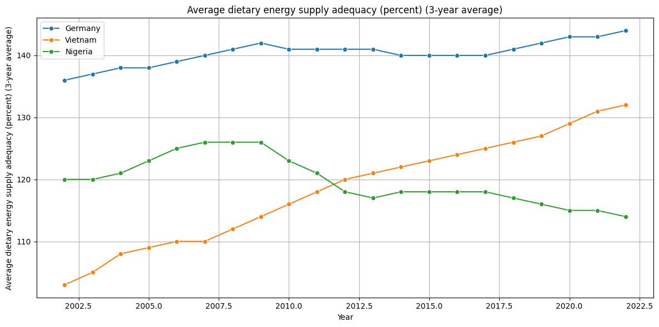
Average dietary energy supply adequacy (%)
This has been monotonically increasing in Vietnam.
It has decreased in Nigeria with a few precents (10% since 2007 when it reached a peak).
Germany has been steadily increasing the average dietary energy supply adequacy.

Slide 10
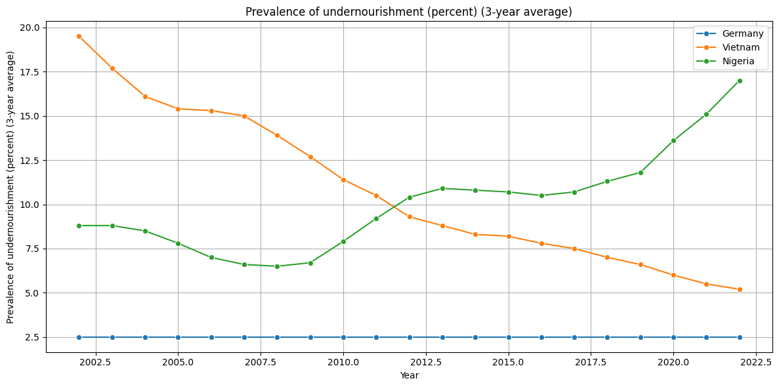
Prevalence of undernourishment (%)
Germany seems to never has an issue with undernourishment for the last 23 years, their results are stable and under 2.5%.
Undernourishment in Vietnam has been monotonically decreasing. Since 2000 to 2023 the undernourishment has decreased with 15%.
Nigeria's undernourishment rates have been fluctuating, but still increasing overtime.

Slide 11
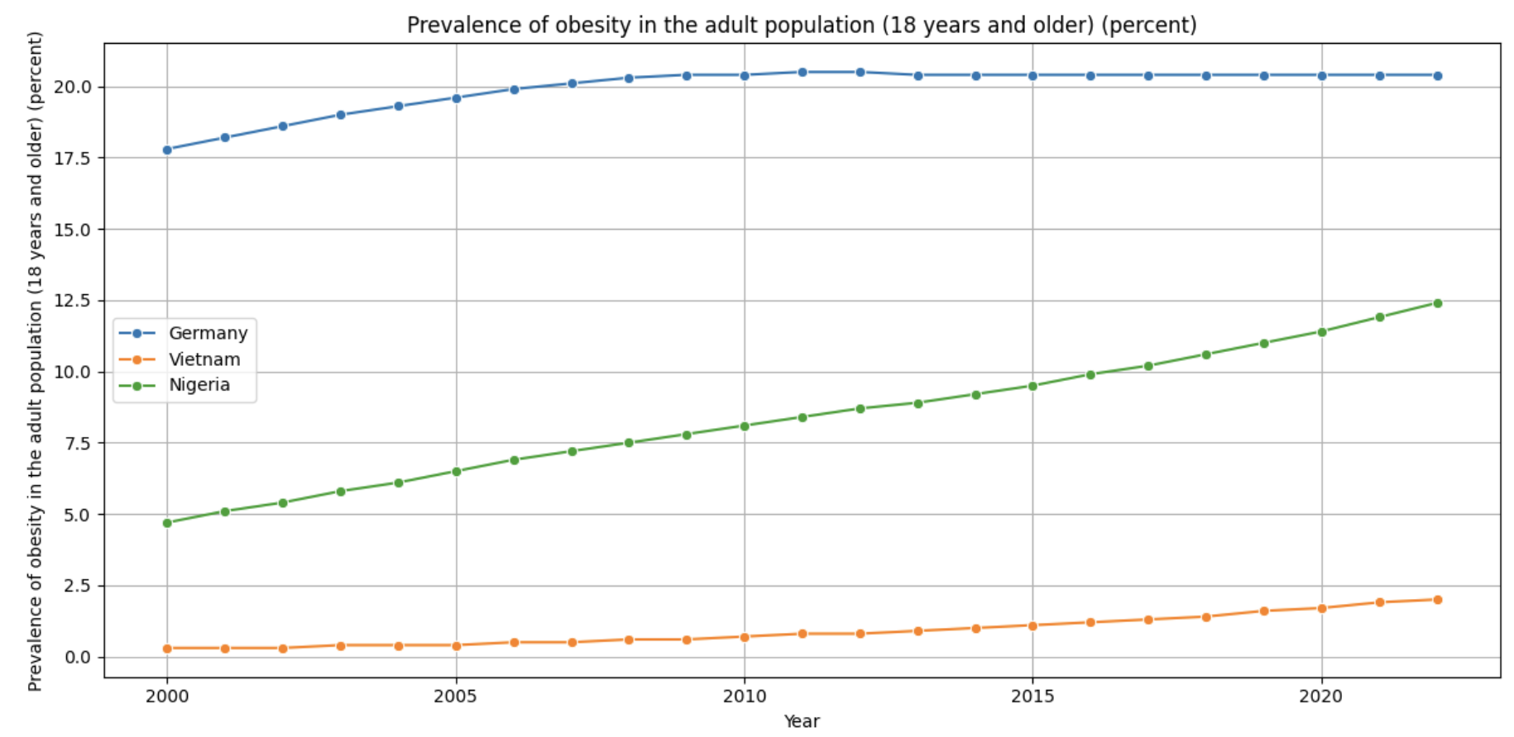
Prevalence of obesity (%)
Vietnam seems to not have much issues with obesity, their results have been under 2% since 2000.
Nigeria's obesity rates have been monotonically increasing each year, reaching 7% increase from 2000 to 2023.
Germany had monotonic increases until 2008, and since then has retained the prevalence at ~20%. We can see quite big difference with Vietnam here.

Slide 12
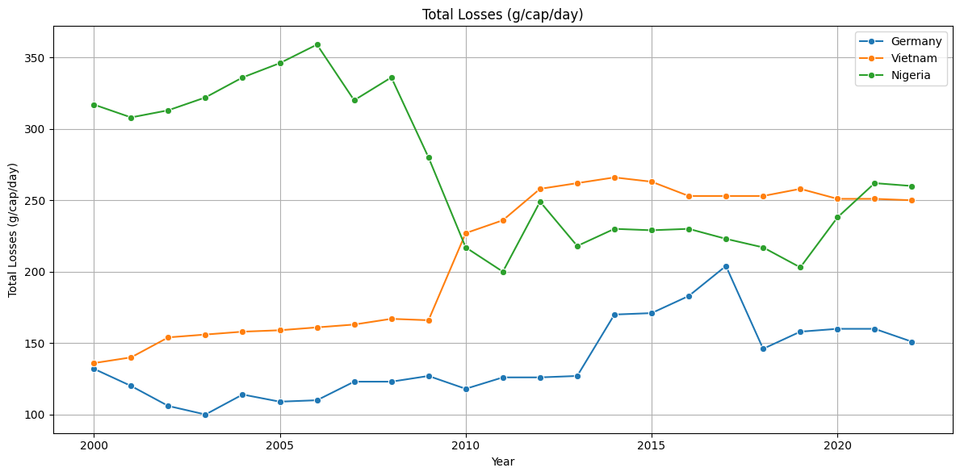
Food losses (g/cap/day)
Germany's peak food loss was in 2018. Compared to Vietnam and Nigeria data the losses are less.
Nigeria's food losses have been decreasing, more significantly since 2010.
Vietnam in 2000 started out with lower food loss rate, and since 2010 the losses has been increasing, even more than Nigeria.

Slide 13
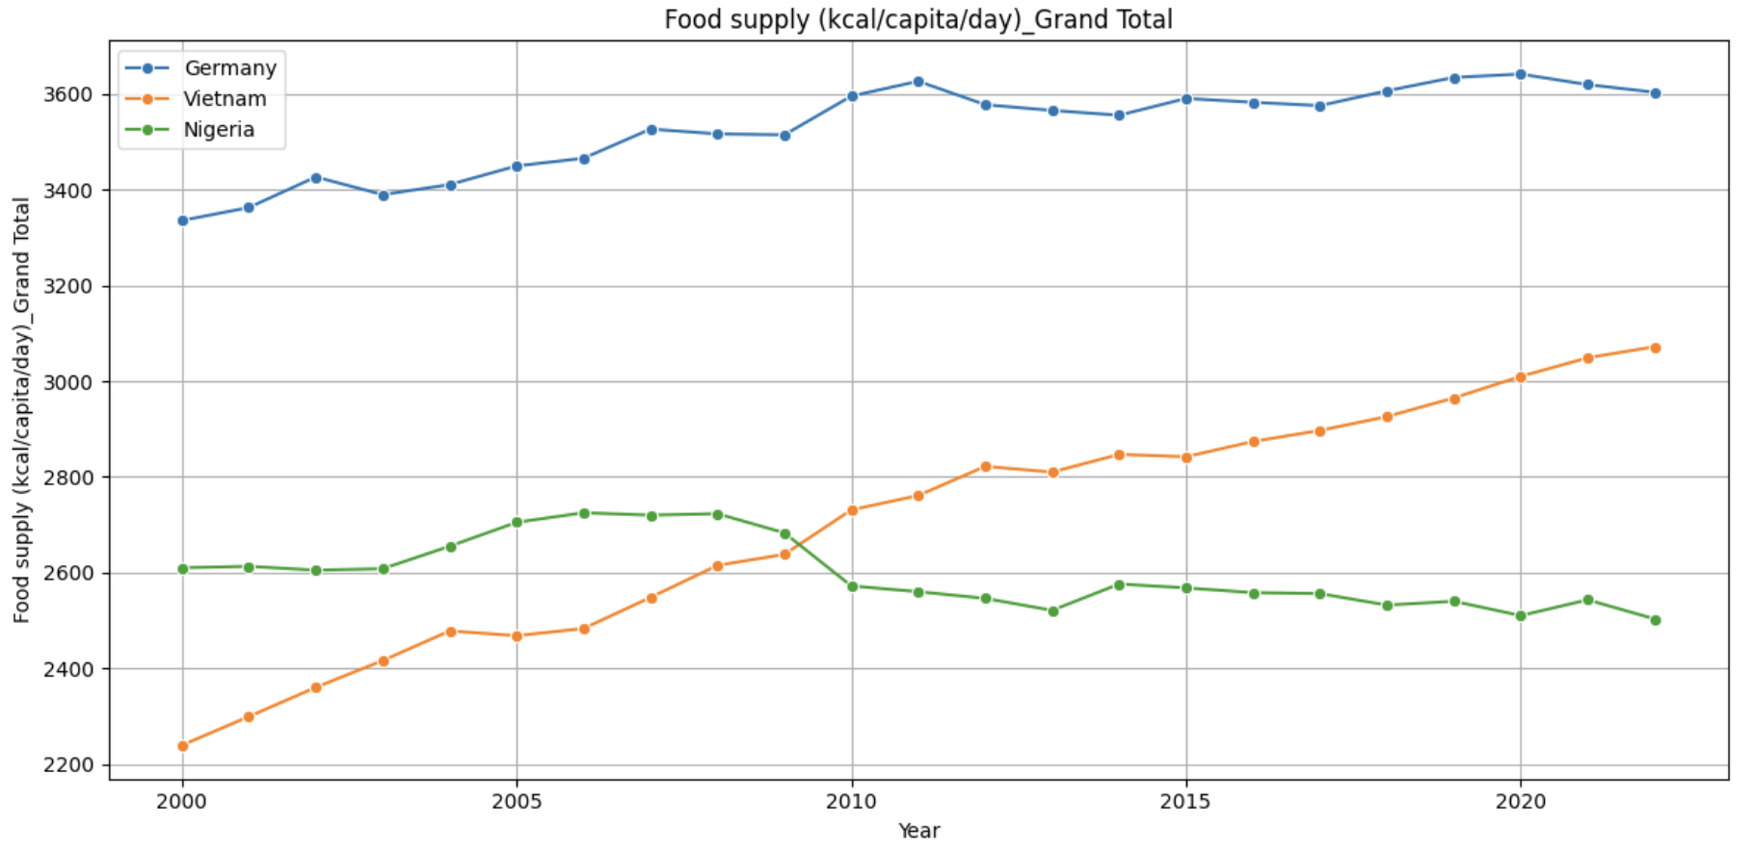
Food supply (kcal/capita/day)
Germany’s food supply per capita has been steady and increasing since 2000.
Vitenam’s food supply has been monotonically increasing over the years reaching over 3000 kcal.
Nigerian’s food supply has been the most between 2005 and 2009. Since then it has decreased with about 100kcal and has retained this amount.

Slide 14
Моделиране

Slide 15
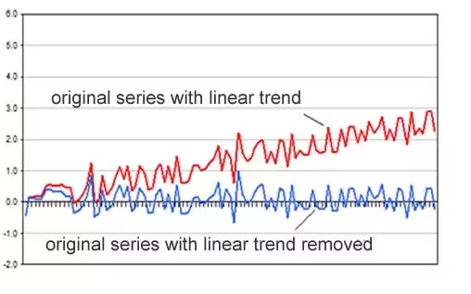
Превръщане в стационарни редове
Стремим се към константни средна стойност и дисперсия
Изключително важно за анализ на времеви редове
Някои стойности за стационарни отначало, но други се нуждаят от първа/втора/трета разлика

Slide 16
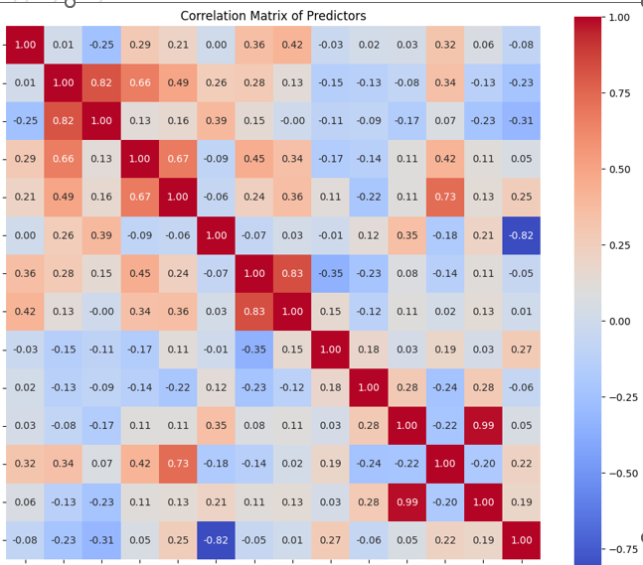
Проверка за мулти-колинеарност
Стремим се към константни средна стойност и дисперсия
Изключително важно за анализ на времеви редове
Премахване на всички големи корелации над 0.8%

Slide 17
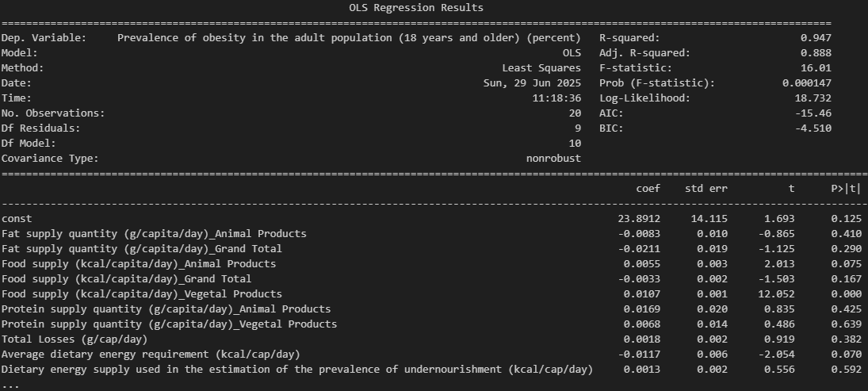
OLS регресия на най-малките квадрати
Всички стойности с изключение на една не са статистически значими; няма директна линейна връзка между тях и затлъстяването
Единствено Дажба на храна (kcal/cap/day) от растителни продукти може да се интерпретира като фактор с пряко влияние върху затлъстяването

Slide 18
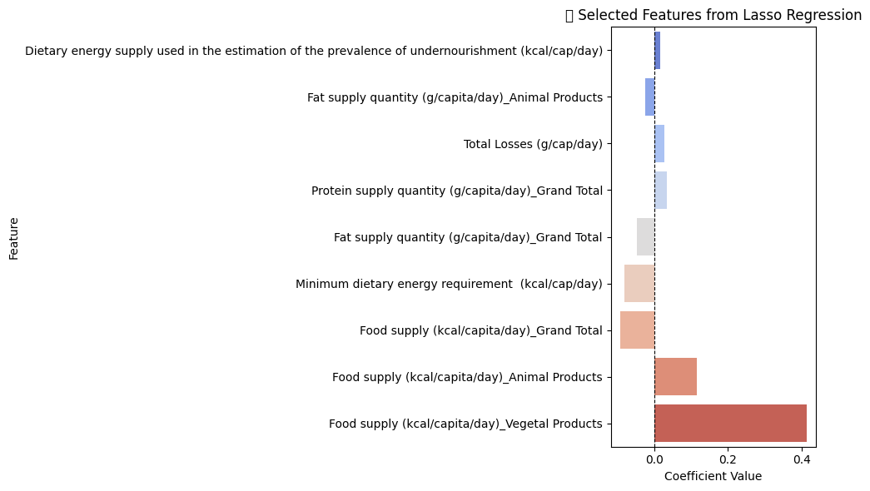
Lasso регресия
Отново Дажба на храна (kcal/cap/day) от растителни продукти е с най-голяма тежест, следвана от животинските продукти

Slide 19
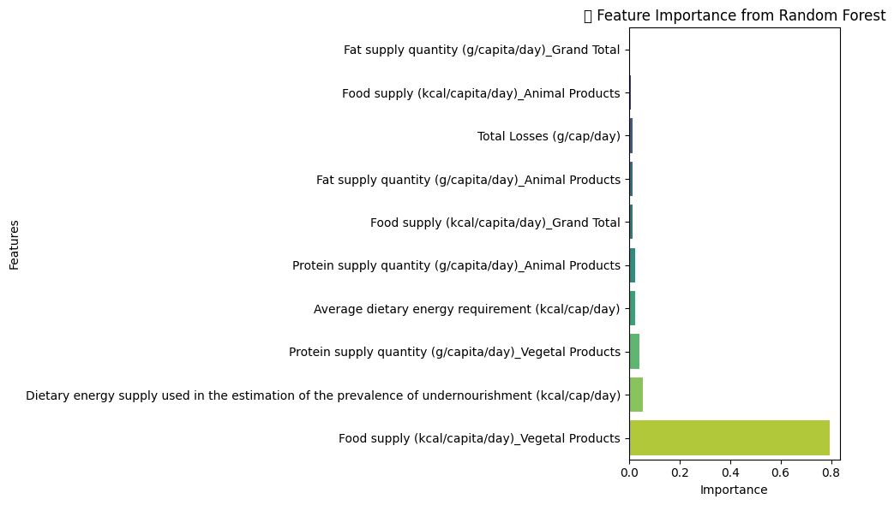
Прогнозиране с Random Forest

Slide 20
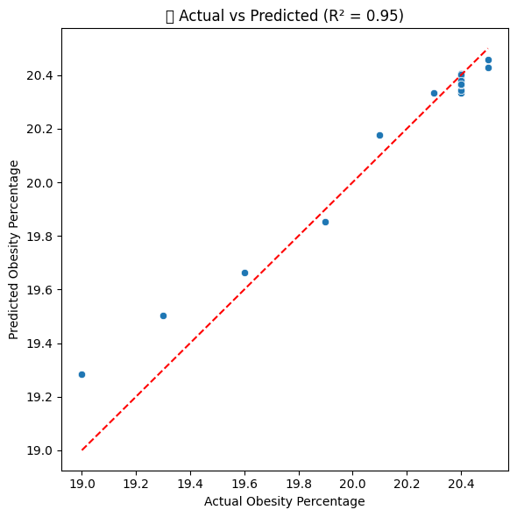
Прогнозиране с Random Forest

Slide 21
Изгубени калории, получени прозрения
(Анализ на взаимовръзките между загубите на храна и хранителните резултати в различни страни)

Slide 22
Текущо състояние
Хранителните запаси остават неравномерно разпределени по целия свят.
9,1% от световното население е недохранено , докато 16,02% са класифицирани като затлъстели (данни 2022)
Средното енергийно снабдяване с храна, изразено като процент от необходимите енергийни нужди на населението, варира значително в различните региони, държави и дори в рамките на националните граници.
Прогнозите - световното население ще достигне 9,7 милиарда до 2050 г. => въпроси за това как да се осигури адекватно снабдяване с храна за всички.

Slide 23
Въпрос: Връзката между загубите на храна и три ключови показателя
Ключови показатели:
Енергийна адекватност на храната – средното количество енергия, което се осигурява от храната, като процент от необходимия енергиен прием на населението.
Недохранване – делът на населението, което консумира по-малко от минималните енергийни нужди от храната.
Затлъстяване – делът на възрастното население, класифицирано като затлъстяло (ИТМ ≥ 30).
Предлагането на храна на глава от населението - медиатор

Slide 24
Германия
Влиянието на загубите на храна върху адекватността на енергийното снабдяване с храна е ограничено
Прекият ефект от загубите на храна върху затлъстяването е незначителен и статистически незначим.
Два косвени ефекта чрез общото предлагане на храна и предлагането на храни от животински произход бяха статистически значими:
(i) Отрицателен косвен ефект свързан свързани с по-голямата обща наличност на храна
(ii) Положителен косвен ефект чрез увеличената наличност на животински продукти
Общият ефект от загубите на храна върху затлъстяването, комбинирайки двата пътя, беше положителен, но умерен => съставът и видът на наличната храна, а не само количеството, играят роля

Slide 25
Виетнам
Загубите на храна са:
положително свързани с адекватността на храненето
отрицателно свързани с недохранването чрез косвени ефекти
- прекият им ефект върху затлъстяването е изненадващо отрицателен.

Slide 26
Нигерия
Наблюдава се пряка положителна връзка между загубите на храна и затлъстяването, без значителна косвена медиация .
Обратно, недохранването се намалява косвено чрез по-голяма наличност на храна
Адекватността на енергийните доставки показва противоположни преки и косвени ефекти.

Slide 27
Обобщение
Загубите на храна взаимодействат с други фактори чрез множество и понякога противоположни канали.
Намаляването на загубите на храна остава важно, но по-широките му въздействия трябва да бъдат оценени заедно със структурата, състава и поведенческите модели на хранителната система, за да се информират по-целенасочени и справедливи политики в областта на храните и храненето.

